Slide 1
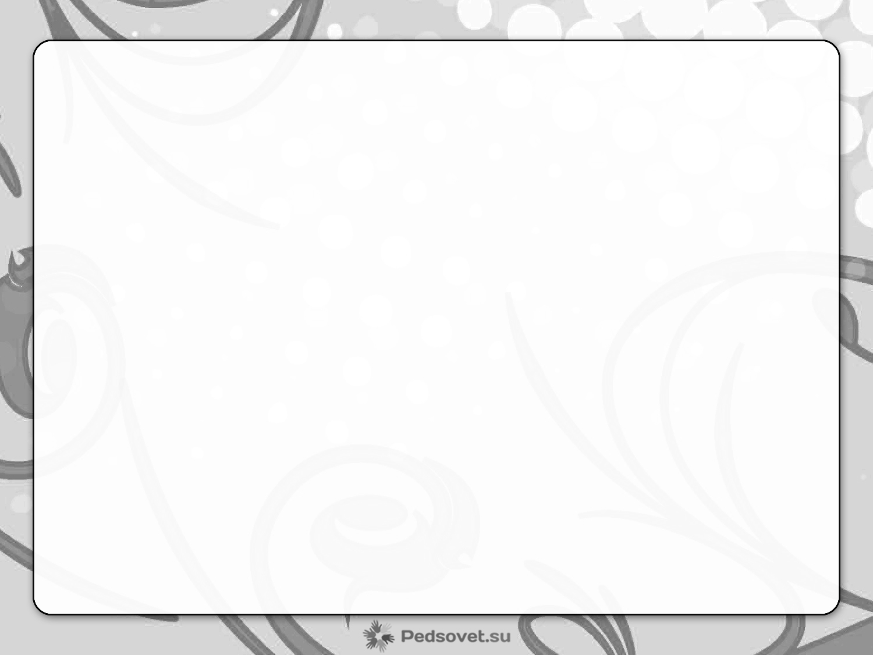

Муниципальное Бюджетное Образовательное Учреждение Гимназия №1.
Развитие навыков функционального чтения на уроках английского языка
Автор: Шестакова Наталья Игоревна
Учитель англ.яз.

Slide 2

«Чтобы не превратить ребенка в хранилище знаний, кладовую истин, правил и формул, надо учить его думать»
Василий Сухомлинский

Slide 3

Навыки функциональной грамотности
Актуальность:
В УМК недостачное количество заданий, которые могут использоваться на уроках английского языка для реальной жизни
Проблема:
учащиеся не знают значений многих слов;
не могут расшифровать аббревиатуры;
читают поверхностно;
не могут перенести знания и умения с одной области на другую.

Slide 4
Задачи:
найти приложение или сайт для учеников;
создать быстрые, но понятные и эффективные упражнения для отработки послетекстовых этапов чтения;
оценить эффективность упражнений и представить в виде таблицы.

Slide 5

При отборе текстов необходимо руководствоваться следующими критериями:
актуальность текста для учащихся;
учет возрастных особенностей;
наличие новой (для учащихся) информации;
наличие фактов, понятий, имен.

Slide 6
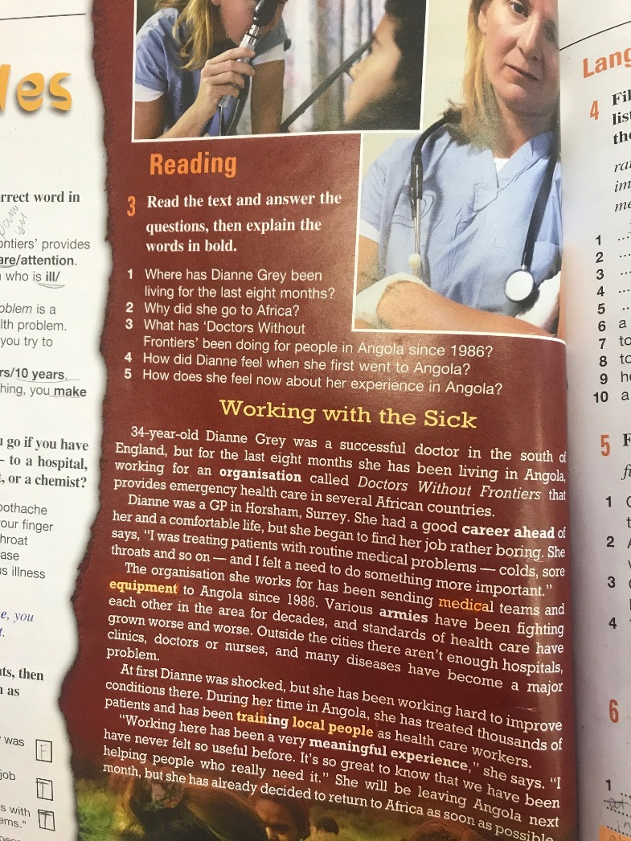

Slide 7
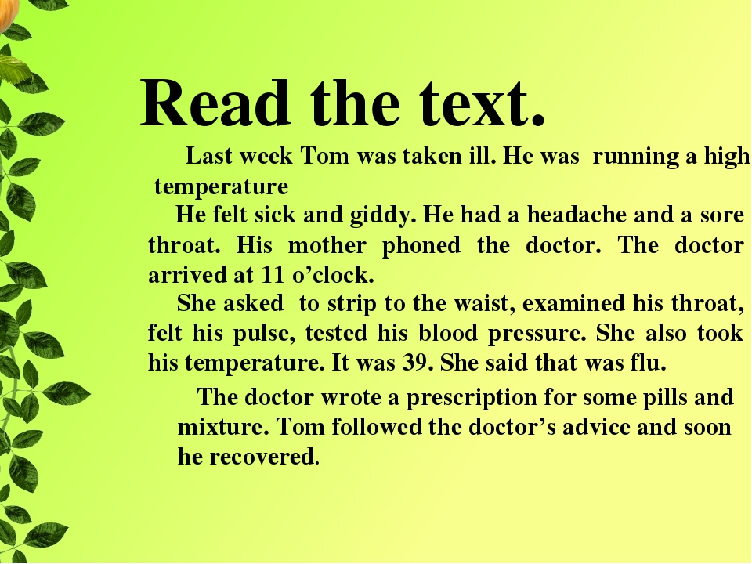

Slide 8
Vocabulary
Symptom
Sick | Недомогание
Giddy | Головокружения
Headache | Головная боль
Sore throat | Боль в горле
Flu | Грипп
Prescription | Рекомендации врача (рецепт)
Pills and mixture | Таблетки и сироп

Slide 9



If you have these symptoms, you should visit…
Headache
Fever
Cold
Chills
Cramps
Stomachache
Toothache
Fever
Cavity
Earache
Sore throat
Runny nose
Bloody nose
Laryngitis

Slide 10

Fever
Cold
Chills
Cramps
Insect bite
Backache
Rash
Infection

Slide 11
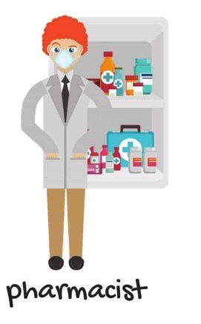
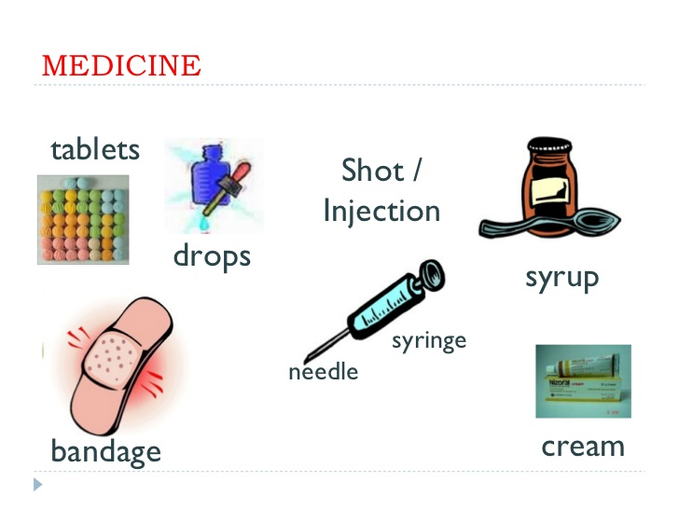

Slide 12
Guess the doctor
D: Come in. Hello! What brings you here today?
P: Well, I’ve got a problem with my eye. It’s been itchy and swollen since last night.
D: I see. Is it painful?
P: Yes. It’s very sore, it hurts when I blink.
D: Let me have a look at it. Your eyelid is indeed swollen. Have you put any drops in it?
P: Yes, I’ve got some eye drops from the chemist’s, but they didn’t do anything
D: This looks like an eye infection. I think you need antibiotics. Are you allergic to them?
P: No, I’m not
D: OK. I’m going to prescribe some eye drops as well. If it doesn’t get better, come back and see me again.
P: OK. Thanks, doctor.

Slide 13
Guess the doctor
Doctor: Good afternoon. How can I help you today?
Patient: I don’t feel very well.
Doctor: What’s the matter?
Patient: I’ve got an earache and a fever.
Doctor: Sit on the table please, so I can look in your ear. You have an ear infection.
Patient: What do I need to do?
Doctor: You need to put drops in this ear twice a day. Here is a prescription for you to take to the pharmacy.

Slide 14
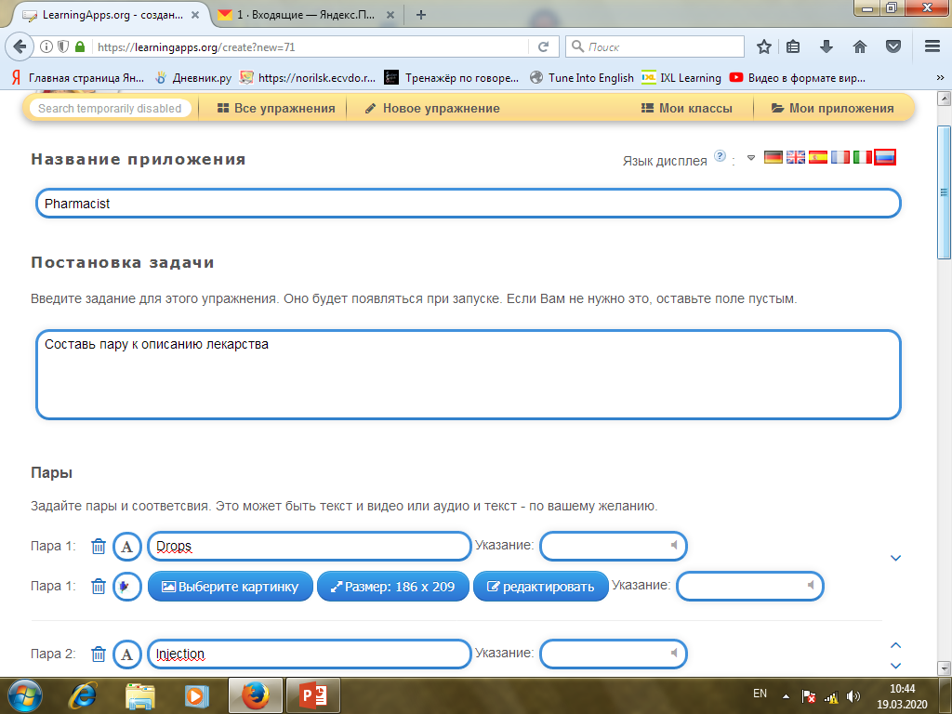
www.Learningapps.org

Slide 15
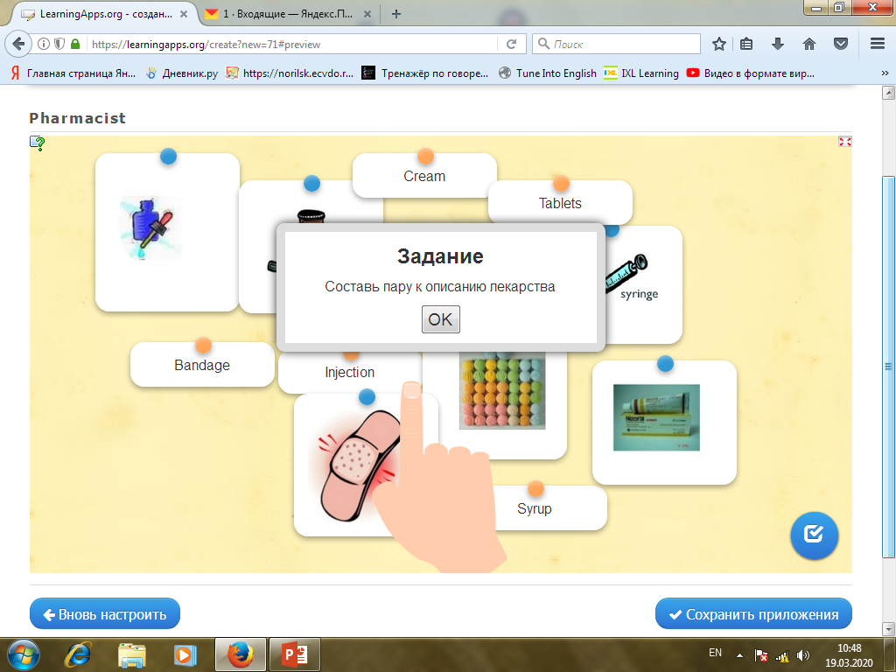

Slide 16
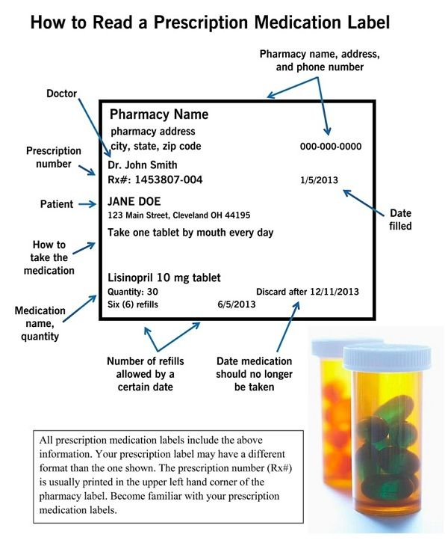

Slide 17
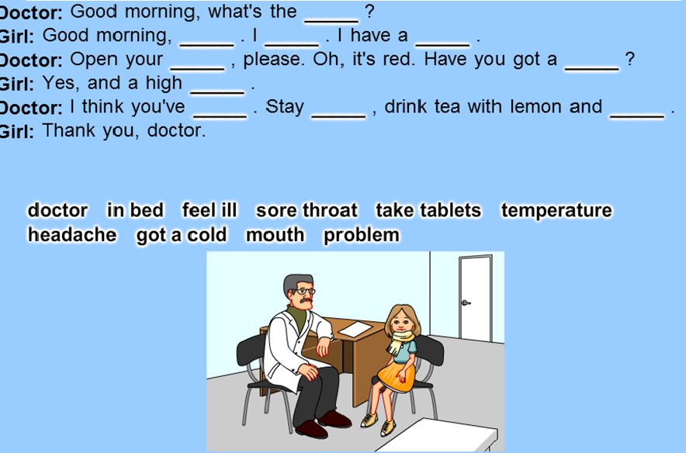
FILL IN THE MISSING WORDS

Slide 18
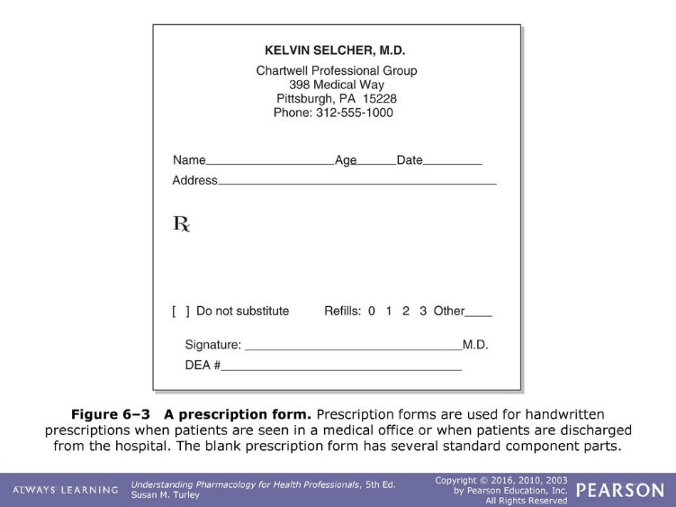
Take one capsule by mouth three times a day
Amoxicillin 500 mg
Rx#:1056065N
Quantity: 30

Slide 19
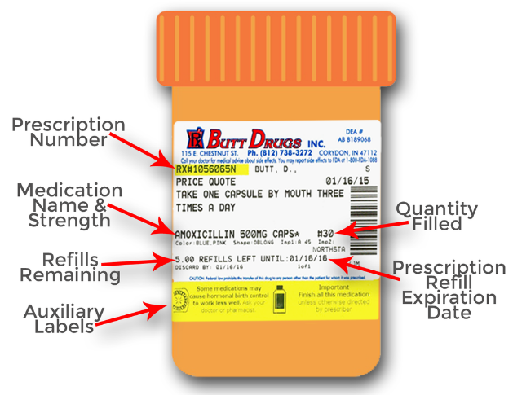

Slide 20
Мониторинг динамики качества
Количество обучающихся в классе | Оценки |  |  |  |  |  |  |  | % качества
 | «5» |  | «4» |  | «3» |  | «2» |  | 44% | 66%
9 человек | 1 | 1 | 3 | 5 | 5 | 3 | 0 | 0

Slide 21



